Slide 1

UNIVERSIDAD TECNOLOGICA DE NEZAHUALCOYOTL
División de Administración Ingeniería en Negocios
MERCADOTECNIA
Profesor: Ricardo Yebra Romero
HISTORIA DEL MARKETING
Alumna: I. Sharazan Sandoval Espinoza

Slide 2
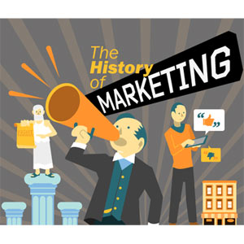
HISTORIA DEL MARKETING
El marketing tal como lo conocemos hoy, comenzó en la década de 1970 con el nacimiento de la "orientación al marketing". Durante la primera etapa del capitalismo, la empresa tenía una orientación a la producción. La empresa se preocupaba de asuntos relativos a la producción, la fabricación, y la eficacia.

Slide 3
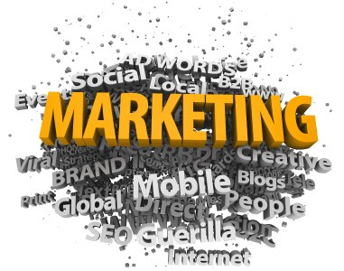
A mediados de la década de 1950, emergió una segunda etapa, la etapa de la orientación a las ventas. La primera preocupación de la empresa se convirtió en vender lo que producía. A principios de la década de 1970, emergió una tercera etapa, la de orientación al marketing cuando las empresas se dieron cuenta de que los deseos y necesidades del consumidor conducían todo el proceso.

Slide 4

La investigación de mercados llegó entonces a ser importante. Los negocios se dieron cuenta que era inútil invertir un gran esfuerzo en la producción y venta de productos que la gente no deseaba. Algunos especialistas dicen que ahora estamos al borde de una cuarta etapa, la de orientación al marketing personal.

Slide 5
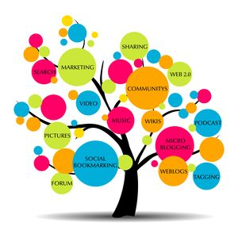
Creen que hoy en día existe la tecnología disponible para comercializar productos sobre una base individual (véase el marketing personalizado, el marketing de permiso, y la customización). Sienten que no es necesario pensar más en términos agregados como segmentos de mercado o mercados objetivo.

Slide 6
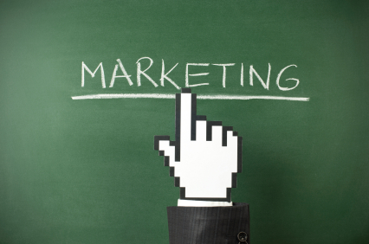

El marketing se ha convertido en una disciplina académica en sí misma, con licenciaturas que se conceden ahora de forma rutinaria. Los Masters y los Doctorados se pueden obtener en numerosas subcategorías del marketing incluyendo: Investigación de mercados, Comportamiento del consumidor, Marketing internacional, Marketing industrial (también llamado marketing B2B), marketing del consumidor (también llamado marketing B2C), Dirección de producto, y e-Marketing.

